Slide 1
지역인재 육성을 위한
IaaS기반 JAVA 백엔드 개발자(자바, 스프링, AWS) 양성과정
010-8905-2143
dhehdtn32@naver.com
5조 오동수

Slide 2
미니 5조 팀 프로젝트 포트폴리오
School
학생 관리 프로그램

Slide 3
목차
1. 프로젝트 기획의도
2. 프로젝트 개요
3. 프로젝트 화면설명
4. 질의응답

Slide 4
프로젝트 기획의도
1. 기획의도
2. 서비스 개요
3. 화면설계
4. 요구사항 정의

Slide 5
기획의도
사용자인 선생님이
학생관리 시스템을
사용할 수 있도록 구현

Slide 6
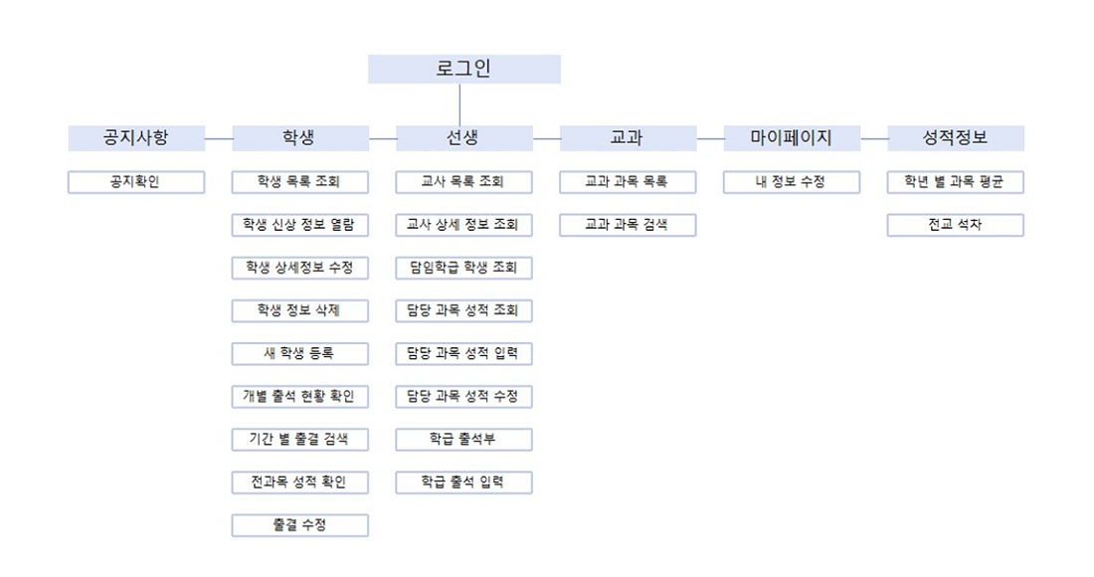
서비스 개요 – 사용자

Slide 7
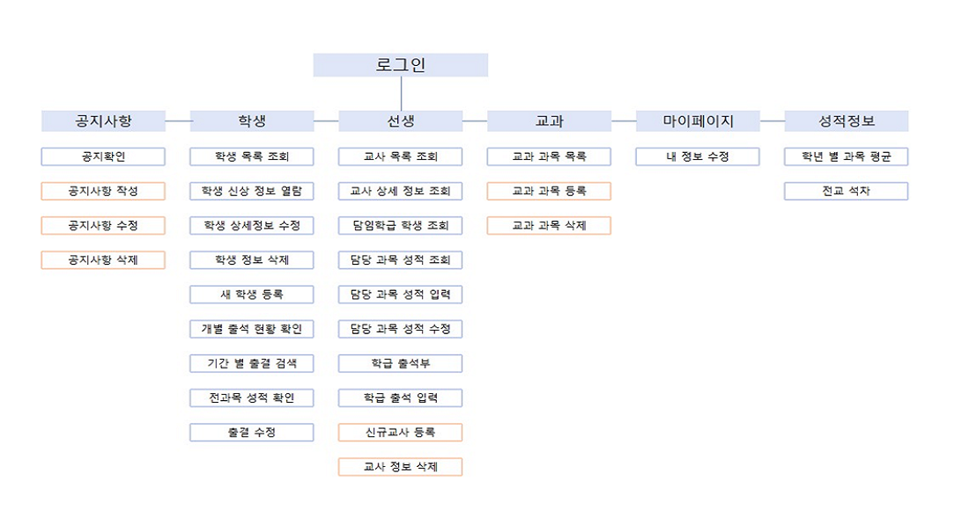
서비스 개요 – 관리자

Slide 8
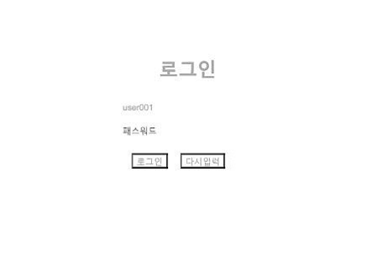
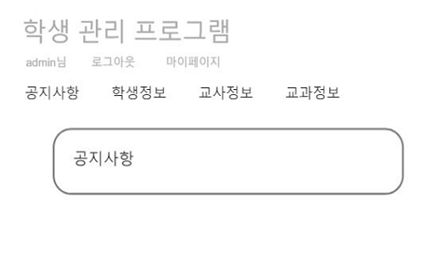
화면설계
로그인
메인화면

Slide 9
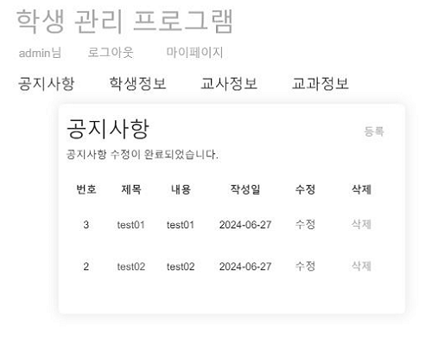
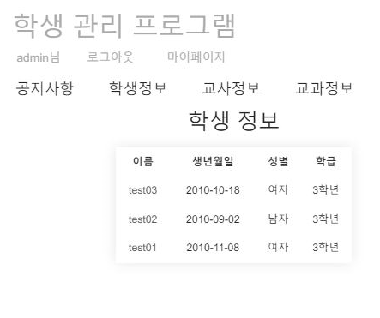
화면설계
공지사항
학생 정보

Slide 10
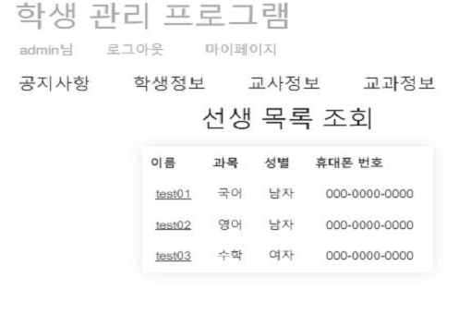
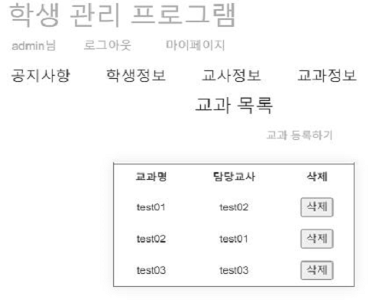
화면설계
교사 정보
교과 정보

Slide 11
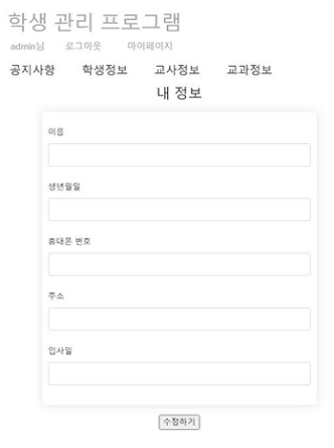
화면설계
내 정보

Slide 12
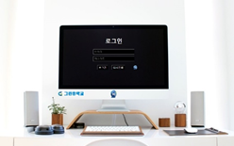
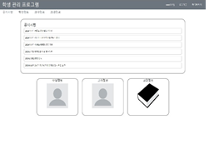
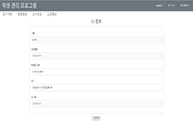
요구사항 정의 - 사용자
로그인
메인화면
마이페이지

Slide 13
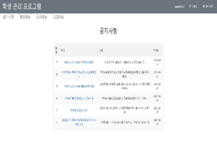
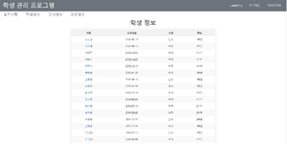
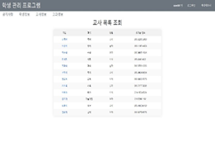
요구사항 정의 - 사용자
공지사항
학생 정보
교사 정보

Slide 14
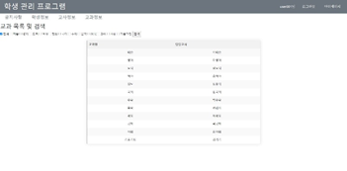
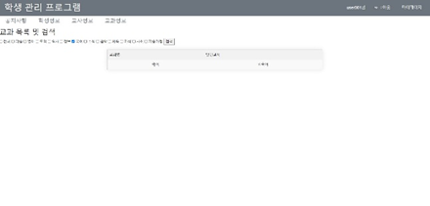
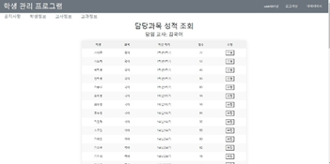
요구사항 정의 - 사용자
교과 정보
교과 검색
담당과목 성적 조회

Slide 15
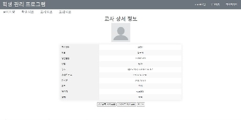
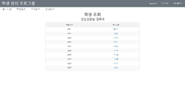
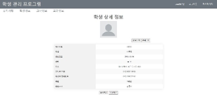
요구사항 정의 - 사용자
교사 상세정보
담당학생 조회
학생 상세정보

Slide 16
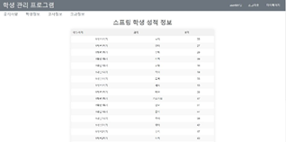
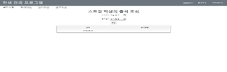
요구사항 정의 - 사용자
학생 성적 정보
학생 출석조회

Slide 17
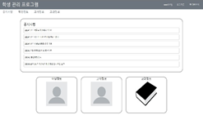

요구사항 정의 - 관리자
로그인
메인화면
마이페이지

Slide 18


요구사항 정의 - 관리자
공지사항
학생 정보
교사 정보

Slide 19


요구사항 정의 - 관리자
교과 정보
담당과목 성적 조회

Slide 20
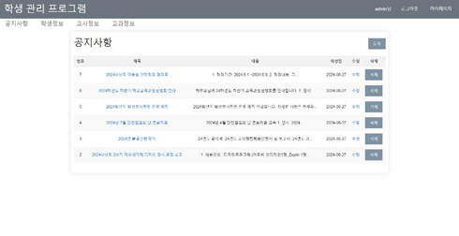
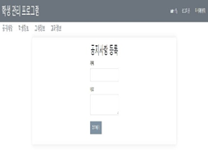
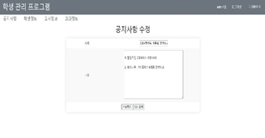
요구사항 정의 - 관리자
공지사항 목록
공지사항 등록
공지사항 수정

Slide 21
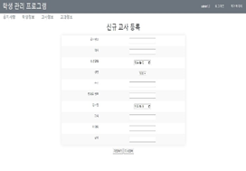
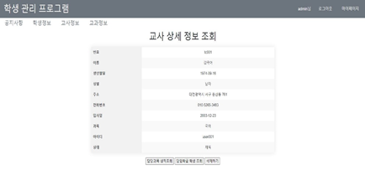
요구사항 정의 - 관리자
교사 등록
교사 상세정보

Slide 22
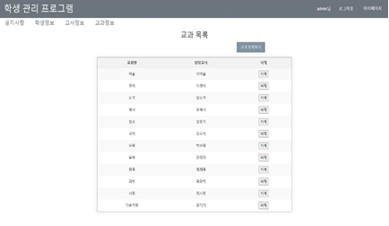
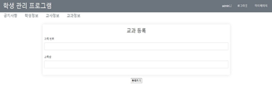
요구사항 정의 - 관리자
교과 목록
교과 등록

Slide 23
프로젝트 개요
1. 개발환경
2. ER 다이어그램
3. 테이블 명세서

Slide 24
개발환경

Slide 25
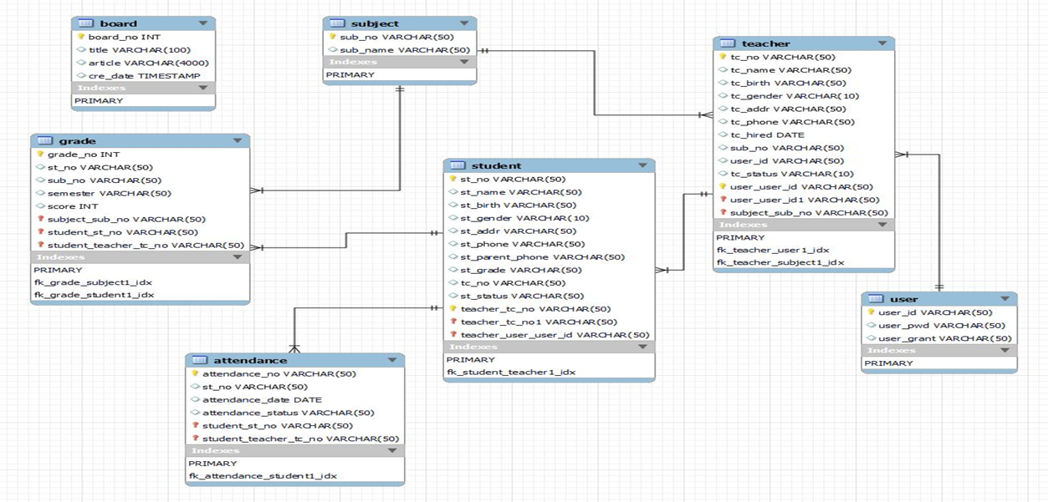
ER 다이어그램

Slide 26
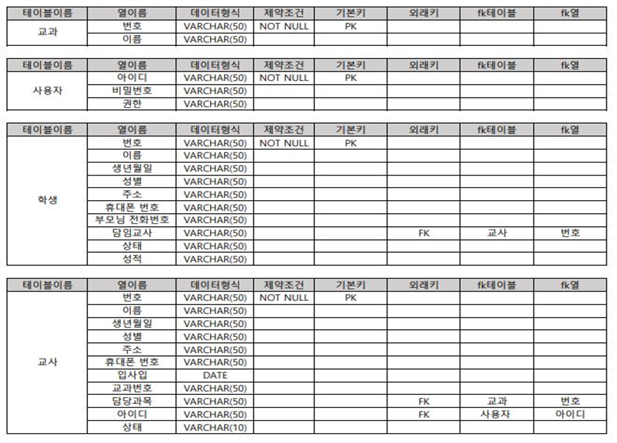
테이블 명세서

Slide 27
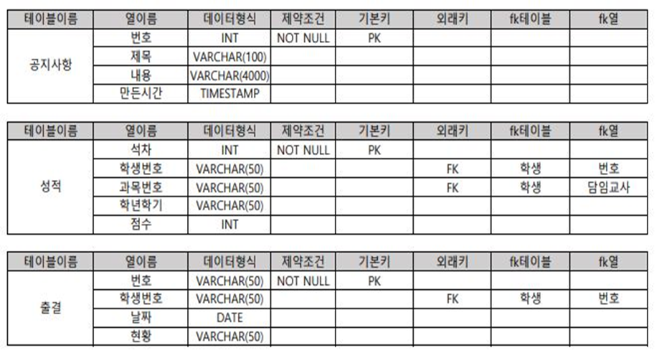
테이블 명세서

Slide 28
프로젝트 화면설명
1. 화면설명 - 사용자
2. 화면설명 - 관리자
3. 프로젝트 시연

Slide 29

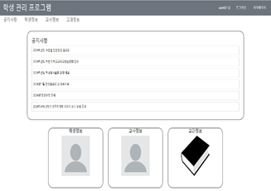
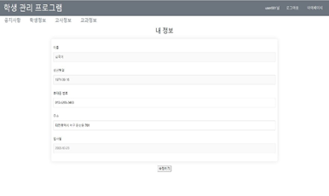
화면설명 - 사용자
로그인
메인화면
마이페이지

Slide 30
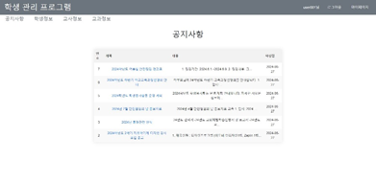
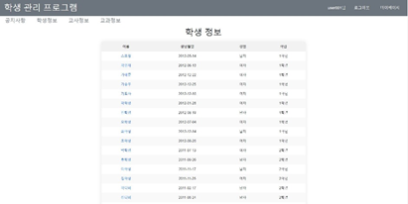
화면설명 - 사용자
공지사항
학생 목록

Slide 31
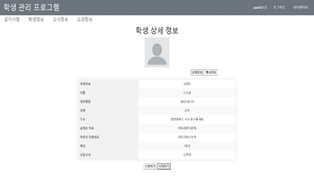
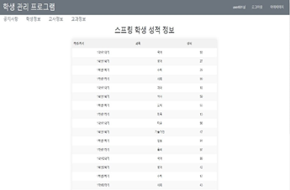
화면설명 - 사용자
학생 상세정보
학생 성적 정보

Slide 32
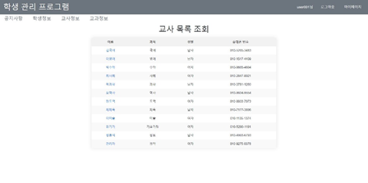
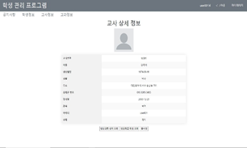
화면설명 - 사용자
교사 목록
교사 상세정보

Slide 33
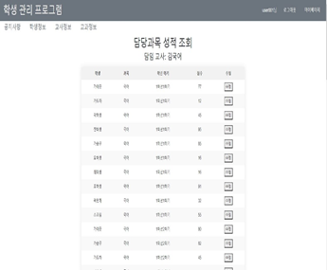
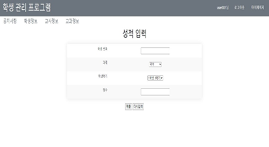
화면설명 - 사용자
담당과목 성적 조회
성적 입력

Slide 34
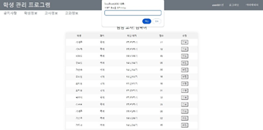
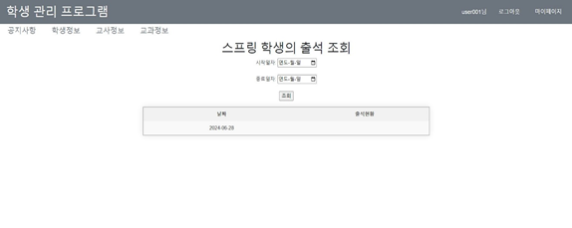
화면설명 - 사용자
성적 수정
학생 기간별 출석 조회

Slide 35
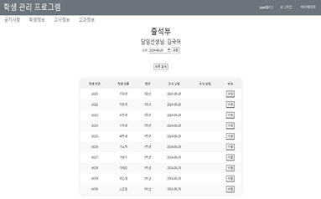
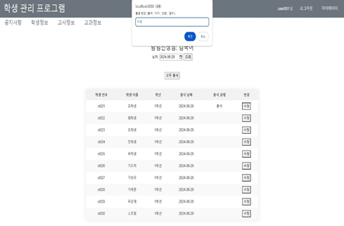
화면설명 - 사용자
출석부
출결 수정

Slide 36
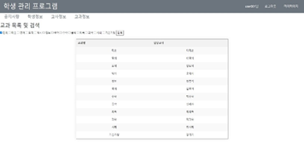
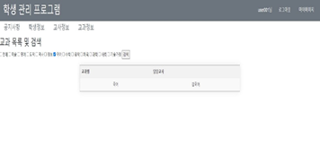
화면설명 - 사용자
교과 목록
교과 검색

Slide 37

화면설명 - 사용자
학년별 석차

Slide 38


화면설명 - 관리자
공지사항 목록
공지사항 등록

Slide 39

화면설명 - 관리자
공지사항 수정

Slide 40


화면설명 - 관리자
교사 등록
교사 상세정보

Slide 41


화면설명 - 관리자
교과 목록
교과 등록

Slide 42
프로젝트 시연

Slide 43
질의응답

Slide 44
감사합니다.

